Slide 1
НОРМАТИВНЫЕ АСПЕКТЫ
внедрения цифровой образовательной среды
в начальной школе

Slide 2
ИНСТРУМЕНТЫ УЧИТЕЛЯ
Учебник
Рабочая тетрадь
Дополнительные методические материалы
Наглядные пособия
Цифровые образовательные ресурсы – Яндекс.Учебник, Учи.ру, Мат-решка, Matific, ГлобалЛаб и другие
Notes:
2

Slide 3
НОРМАТИВНО-ПРАВОВОЕ ОБЕСПЕЧЕНИЕ
ЦИФРОВОЙ ОБРАЗОВАТЕЛЬНОЙ СРЕДЫ В НАЧАЛЬНОЙ ШКОЛЕ
ОБЩИЕ ПРИНЦИПЫ электронного обучения регламентируют
Распоряжение Правительства Российской Федерации от 28 июля 2017 года
№ 1632-р «Об утверждении программы «Цифровая экономика Российской Федерации»
Указ Президента Российской Федерации от 07.05.2018 г. № 204
«О национальных целях и стратегических задачах развития Российской Федерации на период до 2024 года»
Национальный проект «Образование», внутри которого — федеральный проект
«Цифровая образовательная среда»
Notes:
3

Slide 4
НОРМАТИВНО-ПРАВОВОЕ ОБЕСПЕЧЕНИЕ
ЦИФРОВОЙ ОБРАЗОВАТЕЛЬНОЙ СРЕДЫ В НАЧАЛЬНОЙ ШКОЛЕ
ПРИКЛАДНЫЕ АСПЕКТЫ электронного обучения регламентируют
Федеральный закон «Об образовании в РФ» 273-N от 29.12.2012
Федеральный государственный образовательный стандарт начального общего образования
СанПиН
Notes:
4

Slide 5
НОРМАТИВНО-ПРАВОВОЕ ОБЕСПЕЧЕНИЕ
ЦИФРОВОЙ ОБРАЗОВАТЕЛЬНОЙ СРЕДЫ В НАЧАЛЬНОЙ ШКОЛЕ
Федеральный закон «Об образовании в РФ» 273-N от 29.12.2012
«Образовательные организации свободны в определении содержания образования, выборе учебно-методического обеспечения, образовательных технологий по реализуемым
ими образовательным программам»
(ст. 28)
Notes:
5

Slide 6
НОРМАТИВНО-ПРАВОВОЕ ОБЕСПЕЧЕНИЕ
ЦИФРОВОЙ ОБРАЗОВАТЕЛЬНОЙ СРЕДЫ В НАЧАЛЬНОЙ ШКОЛЕ
Правовой статус педагогических работников.
Права и свободы педагогических работников,
гарантии их реализации перечислены в ст. 47:
Педагогические работники пользуются следующими академическими
правами и свободами:
... 2) свобода выбора и использования педагогически обоснованных форм, средств, методов обучения и воспитания;
... 4) право на выбор учебников, учебных пособий, материалов и иных средств обучения и воспитания в соответствии с образовательной программой
и в порядке, установленном законодательством об образовании
Notes:
6

Slide 7
НОРМАТИВНО-ПРАВОВОЕ ОБЕСПЕЧЕНИЕ
ЦИФРОВОЙ ОБРАЗОВАТЕЛЬНОЙ СРЕДЫ В НАЧАЛЬНОЙ ШКОЛЕ
Федеральный государственный образовательный стандарт
начального общего образования
Пункт 26 ФГОСа НОО наделяет школу компетенцией создания цифровой образовательной среды. Определяется эта среда как совокупность 3 частей:
техническая инфраструктура;
учебники, пособия и хрестоматии;
цифровые ресурсы — любые системы и платформы, онлайн и оффлайн.
Notes:
7

Slide 8
НОРМАТИВНО-ПРАВОВОЕ ОБЕСПЕЧЕНИЕ
ЦИФРОВОЙ ОБРАЗОВАТЕЛЬНОЙ СРЕДЫ В НАЧАЛЬНОЙ ШКОЛЕ
Федеральный государственный образовательный стандарт
начального общего образования
В пункте 3.3.4 ПООП указаны требования к материально-техническим условиям реализации основной образовательной программы:
«Инновационные средства обучения должны содержать:
программную часть, включающую многопользовательскую операционную систему и прикладное программное обеспечение;
электронные образовательные ресурсы по предметным областям...»
Notes:
8

Slide 9
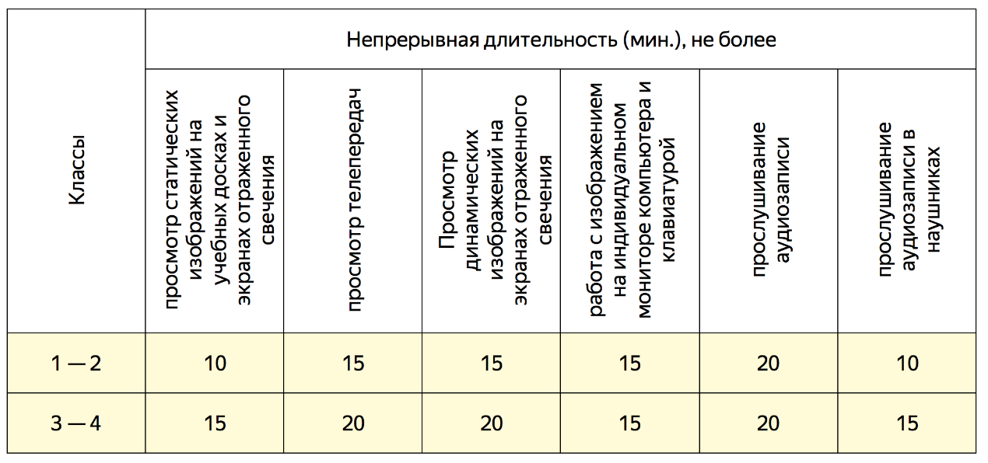
НОРМАТИВНО-ПРАВОВОЕ ОБЕСПЕЧЕНИЕ
ЦИФРОВОЙ ОБРАЗОВАТЕЛЬНОЙ СРЕДЫ В НАЧАЛЬНОЙ ШКОЛЕ
СанПиН
Продолжительность непрерывного
применения технических средств обучения на уроках
Notes:
9

Slide 10
НОРМАТИВНО-ПРАВОВОЕ ОБЕСПЕЧЕНИЕ
ЦИФРОВОЙ ОБРАЗОВАТЕЛЬНОЙ СРЕДЫ В НАЧАЛЬНОЙ ШКОЛЕ
Приказ Министерства образования и науки РФ от 23 августа 2017 г. № 816
«Об утверждении Порядка применения организациями, осуществляющими образовательную деятельность, электронного обучения, дистанционных образовательных технологий при реализации образовательных программ» уточняет, что:
  «Образовательные организации доводят до участников образовательных отношений информацию о реализации образовательных программ
  или их частей с применением электронного обучения, дистанционных образовательных технологий, обеспечивающую возможность
  их правильного выбора»
  (п. 4 Приказа)
Notes:
10

Slide 11
ЗНАКОМСТВО
с образовательной онлайн платформой
Яндекс.Учебник

Slide 12

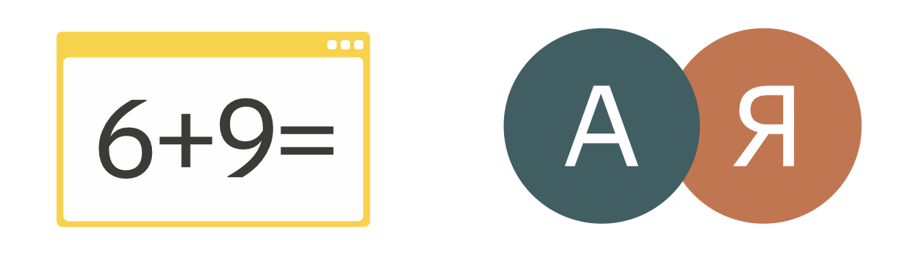
Математика
1-4 классы
Русский язык
1-4 классы
Яндекс.Учебник — это библиотека, которая содержит более 40 000 интерактивных карточек с заданиями по русскому языку и математике.
Предметные курсы разработаны на основе примерных программ по учебным предметам и соответствуют ФГОС начального общего образования
Notes:
12

Slide 13
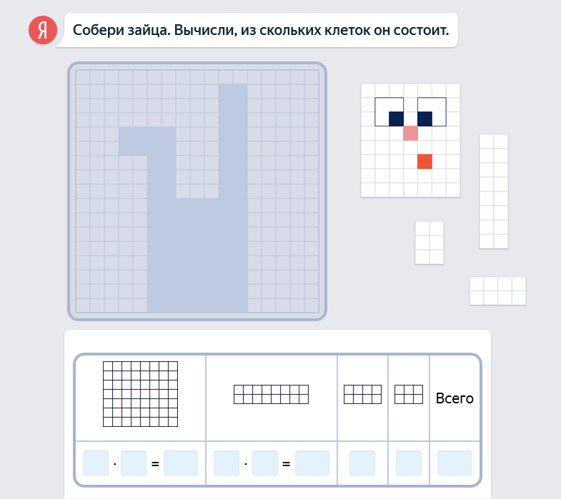
БАЗОВЫЕ
Составлены с учетом ФГОС
Соответствуют содержательным линиям ПООП
Подходят к любому УМК
ДОПОЛНИТЕЛЬНЫЕ
Подготовка к ВПР
Готовые комплекты карточек к урокам
Задания с региональным компонентом
Задания для кружков
Межпредметные квесты
Современные познавательные задания
Ситуативные и праздничные задания
Notes:
13

Slide 14
МАТЕМАТИКА

Slide 15
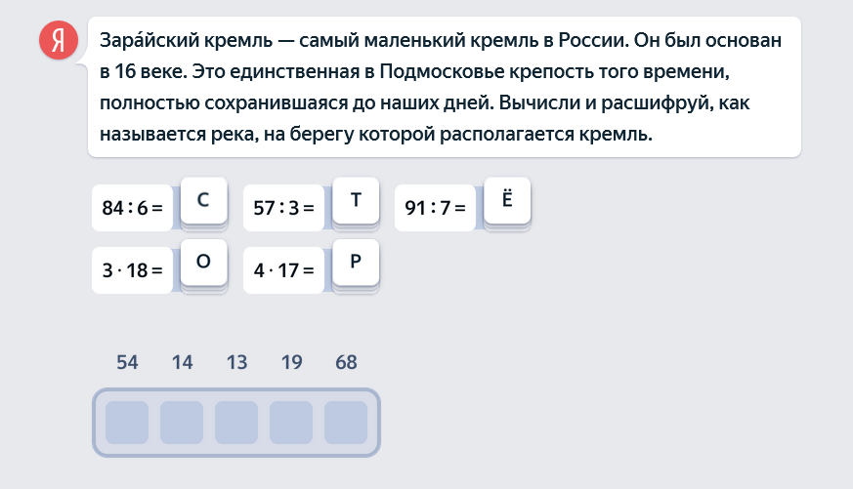
ТАБЛИЦА УМНОЖЕНИЯ
Задания для подготовки и изучения таблицы умножения. Главная особенность этих заданий – гибкая реакция на ошибку.
При возникновении затруднений Яндекс.Учебник помогает ребенку,
задавая ему наводящие вопросы
Notes:
15

Slide 16
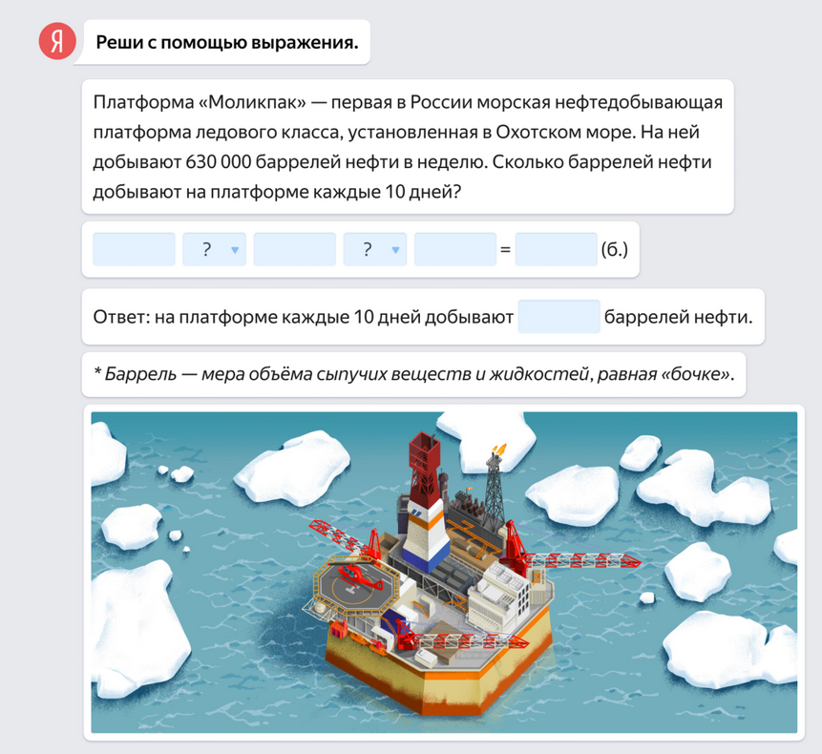
СОВРЕМЕННЫЙ
МИР В ЗАДАЧАХ
Наряду с классическими заданиями
в Яндекс.Учебнике есть задачи,
которые показывают связь математики
с современным миром.
Содержание таких задач
расширяет кругозор детей и знакомит
их с достижениями научного
и технического прогресса
Notes:
16

Slide 17
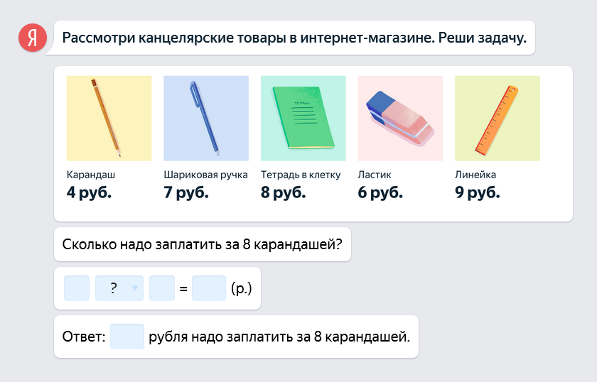
МАТЕМАТИКА ВОКРУГ НАС
Задания покажут детям, что математика окружает нас повсюду, а умения считать пригодится и за пределами класса.
Такие задачи повышают учебную мотивацию потому что отвечают на вопрос «Зачем нужна математика?»
Notes:
17

Slide 18
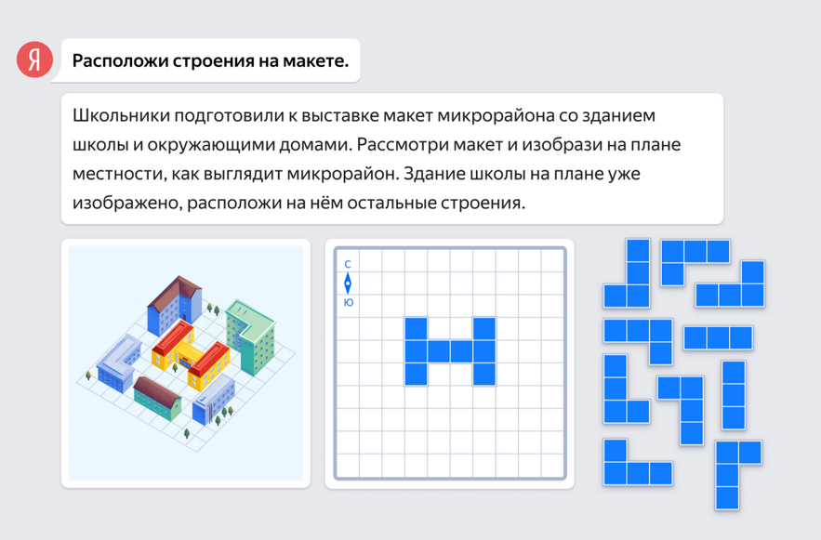
НЕСТАНДАРТНЫЕ ЗАДАЧИ
Такие задания могут быть полезны школьникам, которые увлекаются математикой или занимаются по опережающим программам.
Умение действовать в нестандартных ситуациях пригодится детям
не только при сдаче ВПР,
но и в будущей жизни.
Notes:
18

Slide 19
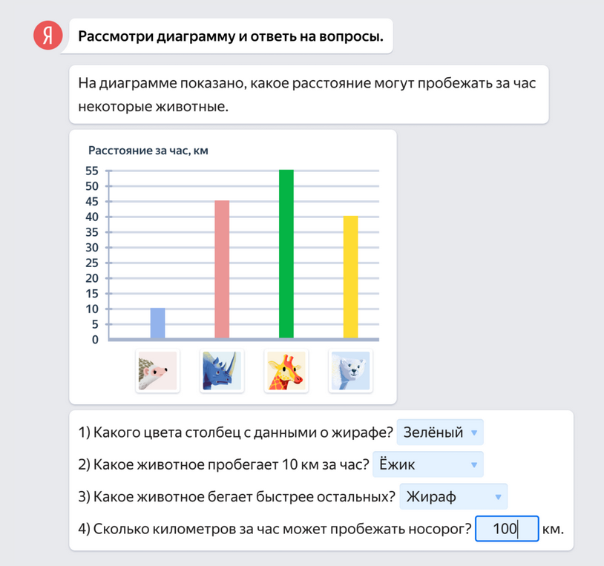
РАБОТА С ИНФОРМАЦИЕЙ
Вы найдете задания по анализу
и извлечению информации, представленной в виде диаграмм,
схем, таблиц и текста..
Они соответствуют вызовам нашего времени и требованиям образовательного стандарта.
Notes:
19

Slide 20
РУССКИЙ ЯЗЫК

Slide 21
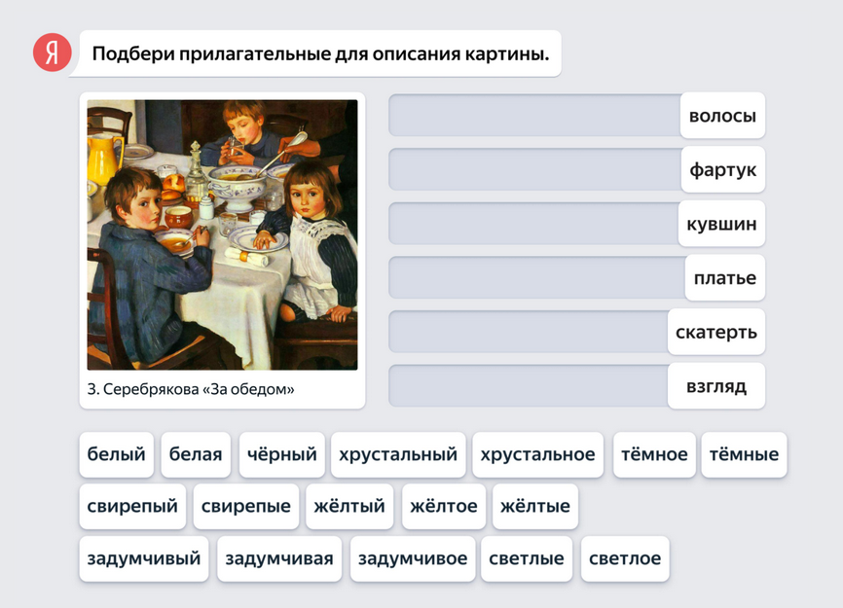
РАЗВИТИЕ РЕЧИ
Задания на работу с текстом помогут ученикам развить навыки функционального чтения
и умения видеть структуру текста
Notes:
21

Slide 22
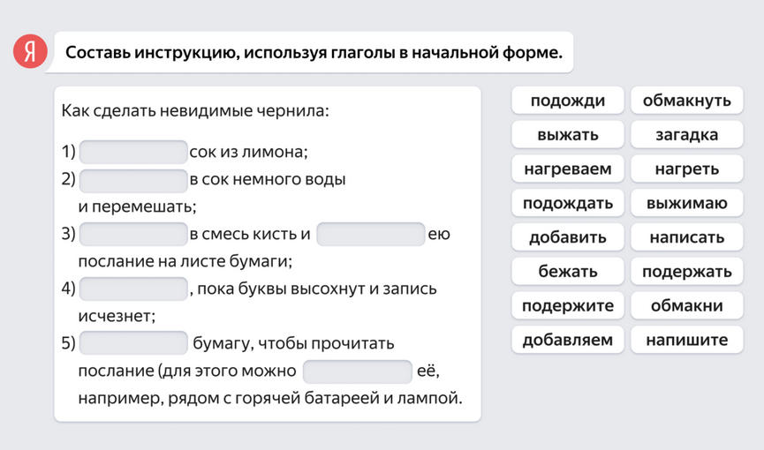
МОРФОЛОГИЯ
В заданиях по морфологии ученики встречаются с текстами разных речевых жанров: от инструкций и объявлений
до писем и дневниковых записей.
Notes:
22

Slide 23
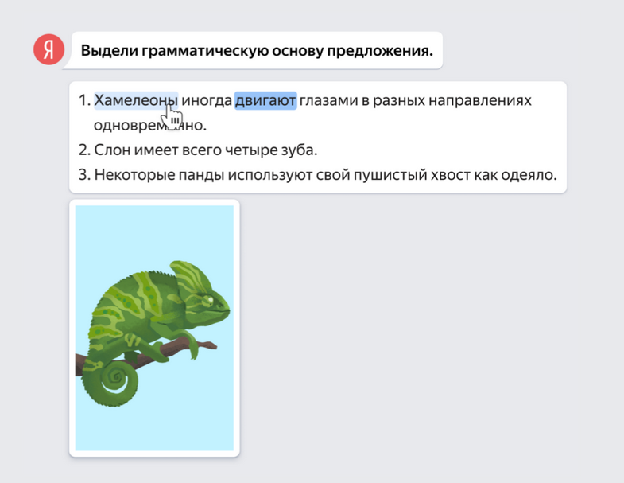
СИНТАКСИС
В карточках ученики подчеркивают члены предложений, подписывают части речи
и ставят знаки препинания.
Постепенно повышающийся уровень сложности заданий позволяет
ученикам осваивать правила пунктуации шаг за шагом.
Notes:
23

Slide 24
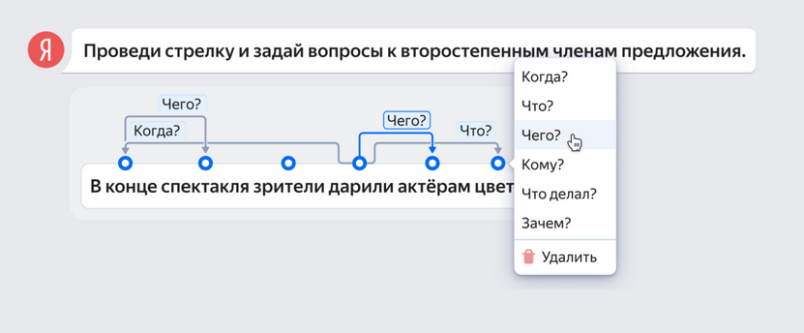
МЕЖПРЕДМЕТНЫЕ ЗАДАНИЯ
Вы найдете задания по анализу
и извлечению информации, представленной в виде диаграмм,
схем, таблиц и текста.
Они соответствуют вызовам нашего времени и требованиям
образовательного стандарта.
Notes:
24

Slide 25
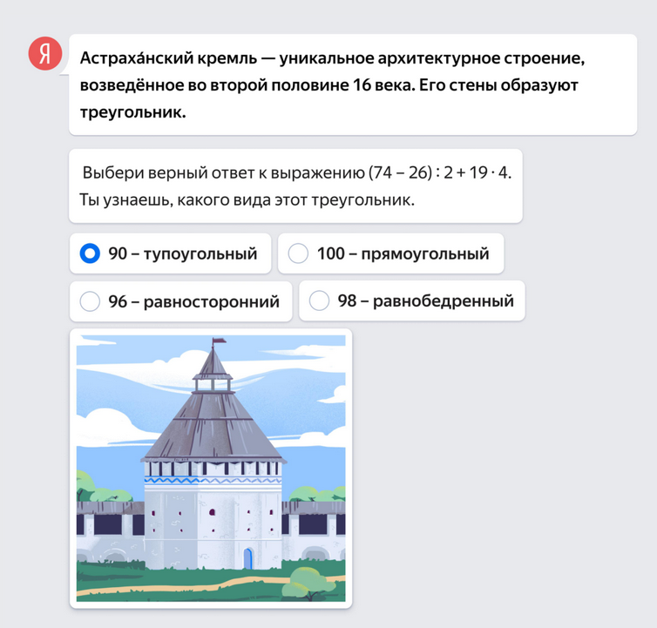
ПОДБОРКИ
Подборки, посвящённые городам России, празднованию Нового года или биографиям великих людей, пригодятся при проведении занятий вне календарно-тематического плана.
Ученики узнают, кто был первым великим князем Руси, и вычислят длину дороги от Иркутска до Байкала.
Notes:
25

Slide 26

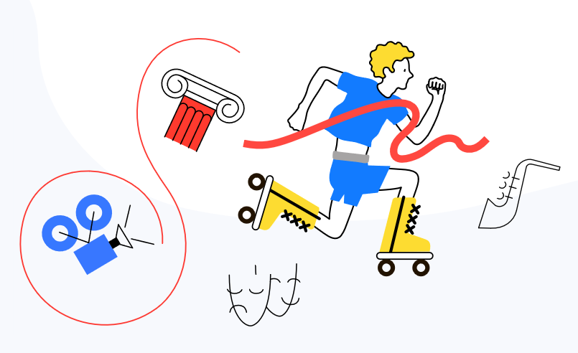
Уроки музыки
Культурный марафон
Notes:
26

Slide 27
Яндекс.Учебник – один из инструментов
в привычном процессе работы учителя
Яндекс.Учебник не является электронной формой учебника (ЭФУ) или составной частью УМК в печатной форме
Может рассматриваться как альтернатива бумажным рабочим тетрадям
Содержит материалы по русскому языку и математике, так как это основные, базовые для начальной школы предметы, без которых ребенку тяжело осваивать другие дисциплины
В дальнейшем возможно появление материалов по другим предметам
и для других классов
Notes:
27

Slide 28
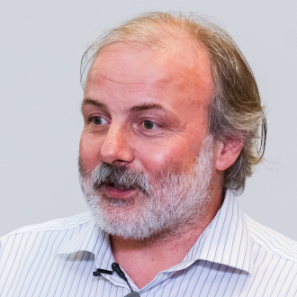
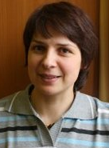
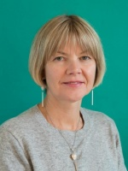
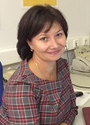
МАТЕРИАЛЫ РАЗРАБАТЫВАЕТ
КОМАНДА МЕТОДИСТОВ-ПРЕДМЕТНИКОВ
Иван Валериевич
Ященко
Руководитель федеральной группы разработчиков ЕГЭ
по математике. Директор Московского Центра непрерывного математического образования. Учредитель Фонда «Талант и успех»
Наталья Александровна Сопрунова
методист «Новая школа», автор учебников «Математика
и информатика»
Ирина Евгеньевна Мишарина
учитель начальных классов ГБОУ города Москвы
«Школа на проспекте Вернадского»
Марина Викторовна Рогатова
Институт системно-деятельностной педагогики
Notes:
28

Slide 29
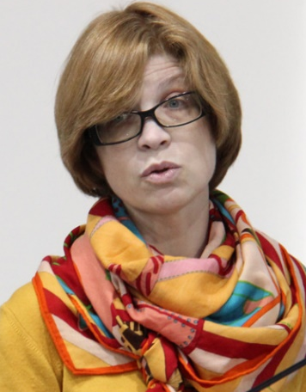
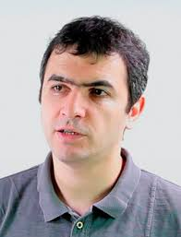
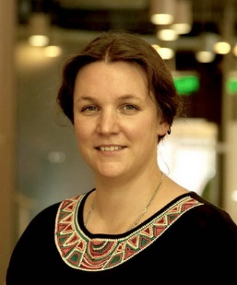
МАТЕРИАЛЫ РАЗРАБАТЫВАЕТ
КОМАНДА МЕТОДИСТОВ-ПРЕДМЕТНИКОВ
РАЗВИТИЕ РЕЧИ
ЛИНГВИСТИКА
Ольга Витальевна
Гвинджилия
заместитель руководителя департамента теории и методики дошкольного и начального общего образования АНО
«Национальный центр инноваций
в образовании» г. Москва
Борис Леонидович
Иомдин
канд.фил.н.
НИУ ВШЭ
Анна Игоревна
Булгакова
старший методист проекта Яндекс.Учебник
Notes:
29

Slide 30
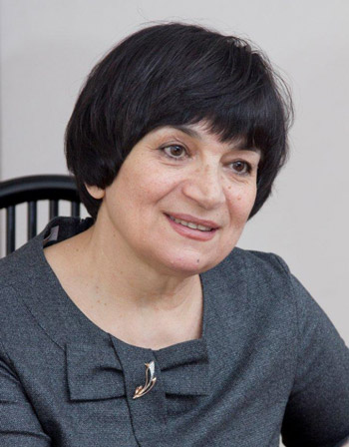
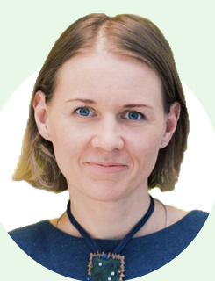
МАТЕРИАЛЫ РАЗРАБАТЫВАЕТ
КОМАНДА МЕТОДИСТОВ-ПРЕДМЕТНИКОВ
ПСИХО-ФИЗИОЛОГИЯ
НЕЙРОПСИХОЛОГИЯ
Для предметной экспертизы привлекаются такие профильные организации, как:
Институт русского языка
им. Виноградова (Москва)
Центр педагогического мастерства (Москва).
Марьяна Михайловна Безруких
академик РАО, доктор биологических наук, профессор
Ксения Вотякова
детский нейропсихолог
Notes:
30

Slide 31



БЕЗОПАСНАЯ СРЕДА
НАДЕЖНАЯ ЗАЩИТА персональных данных всех, кто зарегистрирован
в системе
ОТСУТСТВИЕ РЕКЛАМЫ
ТОЛЬКО ОБРАЗОВАТЕЛЬНЫЙ МАТЕРИАЛ,
ничего лишнего
Notes:
31

Slide 32



СЦЕНАРИИ ИСПОЛЬЗОВАНИЯ
ФРОНТАЛЬНАЯ РАБОТА
Работа
на устройствах
В КЛАССЕ
ДОМАШНЯЯ
РАБОТА
Notes:
32

Slide 33



ТЕХНИЧЕСКИЕ ТРЕБОВАНИЯ
В КЛАССЕ
ДОМА
Интернет
Проектор
(интерактивная доска)
Интернет
Компьютер
Компьютер
Планшет
Notes:
33

Slide 34

ЧТО ПОЛУЧАЕТ УЧИТЕЛЬ?
Бесплатный аналог рабочих тетрадей
Дополнение к любому УМК
Экономия времени на проверке заданий и подготовке к урокам
Подробная статистика по каждому ребенку и всему классу
Поддержка индивидуальных траекторий внутри одного класса
Notes:
34

Slide 35

ЧТО ПОЛУЧАЮТ УЧЕНИКИ?
Красиво оформленные
и увлекательные задания,
которые интересно решать
Право на ошибку – можно использовать несколько попыток
Мгновенную обратную связь
– результат видно сразу
Возможность наверстать пропущенные уроки,
если ученик заболел
Notes:
35

